Slide 1

SW 개발도구 및 환경
GitHub Branch 병합
소 속 | : | 컴퓨터공학과
학 번 | : | 201413395
이 름 | : | 이호섭
제 출 일 | : | 2020. 12. 17.

Slide 2
지역 저장소에서 Branch 병합 · · · · · P. 3
Clone한 저장소의 Branch와 병합 · · · · P. 14
GitHub에서 Branch 병합 · · · · · · · · P. 25
결론 · · · · · · · · · · · · · P. 43

Slide 3
1. 지역 저장소에서 Branch 병합

Slide 4
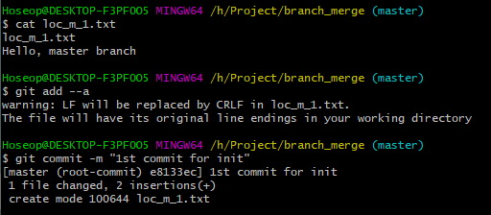
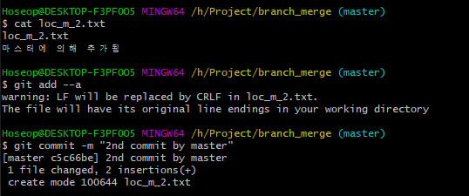
초기 작업
Git 폴더를 생성합니다.
loc_m_1.txt 파일을 생성하고 커밋합니다.
loc_m_2.txt 파일을 생성하고 커밋합니다.

Slide 5
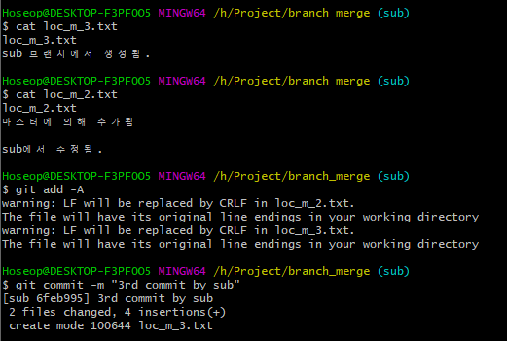
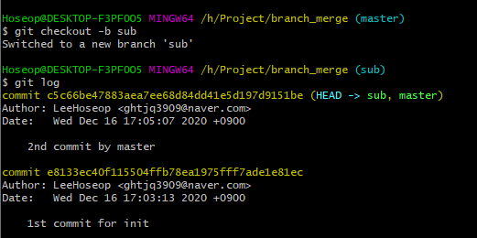
sub branch 생성 및 작업
loc_m_2.txt를 수정합니다.
loc_m_3.txt를 생성합니다.
커밋합니다.

Slide 6
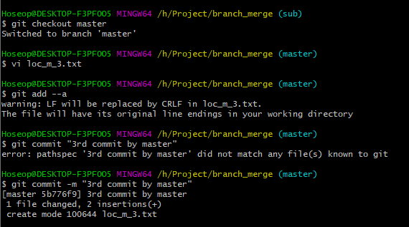
Master의 작업
loc_m_3.txt를 생성합니다.
커밋합니다.

Slide 7
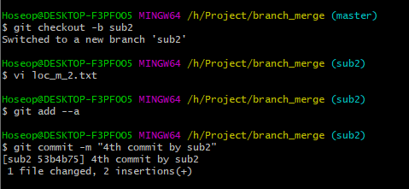
sub2의 작업
master에서 sub2 branch를 생성합니다.
Sub2에서 loc_m_2.txt를 수정합니다.
커밋합니다.

Slide 8
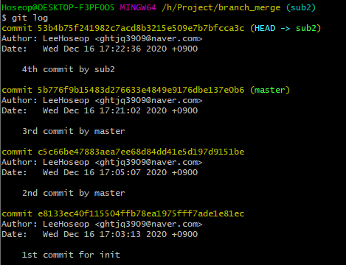
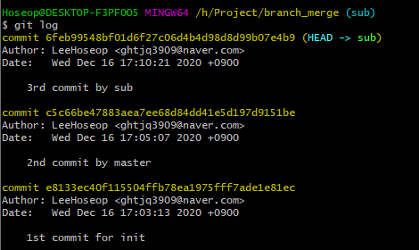
현재 branch 로그
sub branch의 로그
sub2와 master branch의 로그

Slide 9
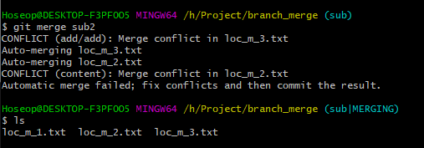
sub와 sub2를 sub로 병합
sub를 base로
sub와 sub2를 병합합니다.
병합은 완료 되었지만,
sub의 loc_m_2, loc_m_3가
sub2의 loc_m_2, loc_m_3와
다르기 때문에 충돌이 생깁니다.

Slide 10
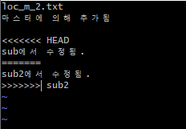
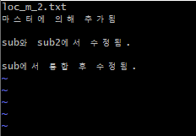
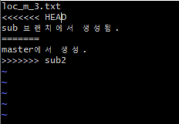
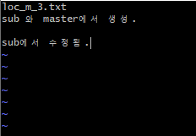
sub와 sub2의 충돌 해결
Vim 편집기로 loc_m_2.txt와 loc_m_3.txt의
충돌을 수정 후 커밋해 줍니다.

Slide 11
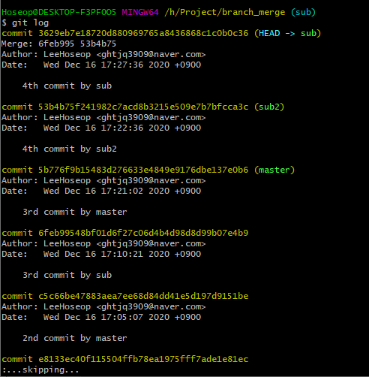
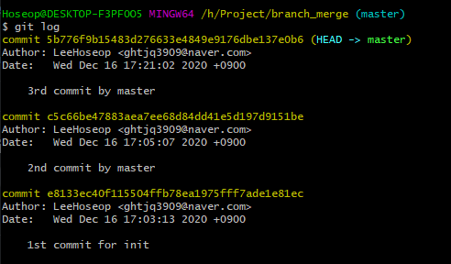
최종 로그 확인
master branch의 로그
sub branch의 로그

Slide 12
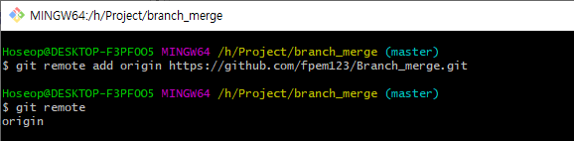
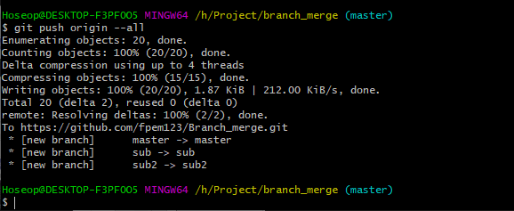
GitHub로 push
마지막으로 결과물을 저의
GitHub Repository로 push했습니다.

Slide 13
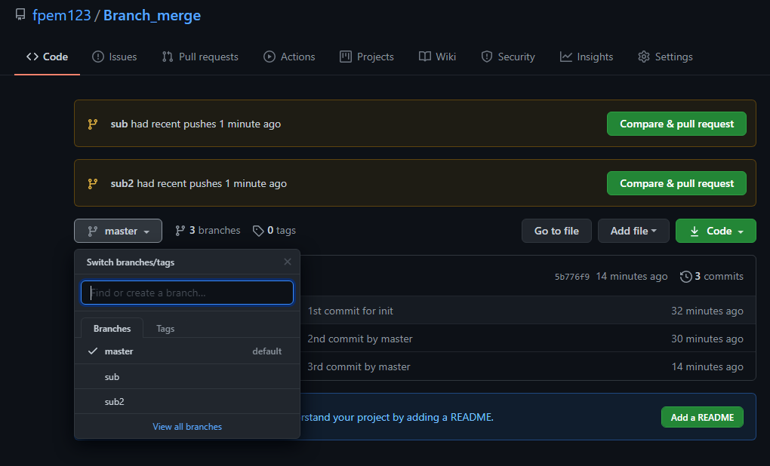
결과 확인
성공적으로 push되었고
저의 Repository에
업로드 되었습니다.

Slide 14
2. Clone한 저장소의 Branch와 병합

Slide 15
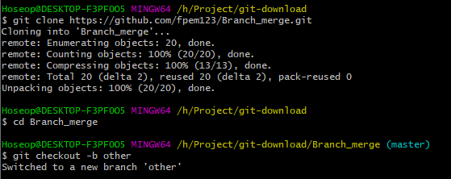
초기 작업
git-download 폴더에
이전에 했던 Branch_merge를
Clone합니다.
Clone 저장소의 master에서 other branch를 생성합니다.

Slide 16
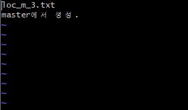
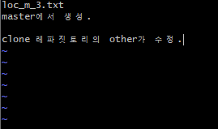
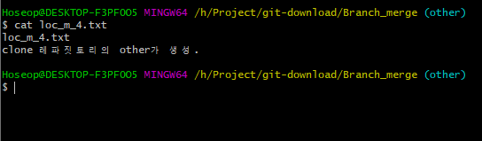
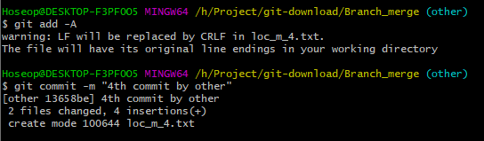
Clone 저장소의 작업
loc_m_3.txt의 내용을 수정합니다.
loc_m_4.txt를 추가합니다.
커밋합니다.

Slide 17
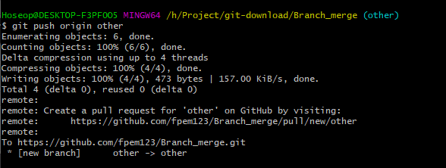
Clone 저장소의 작업
진행한 작업을 Repository에 push합니다.

Slide 18
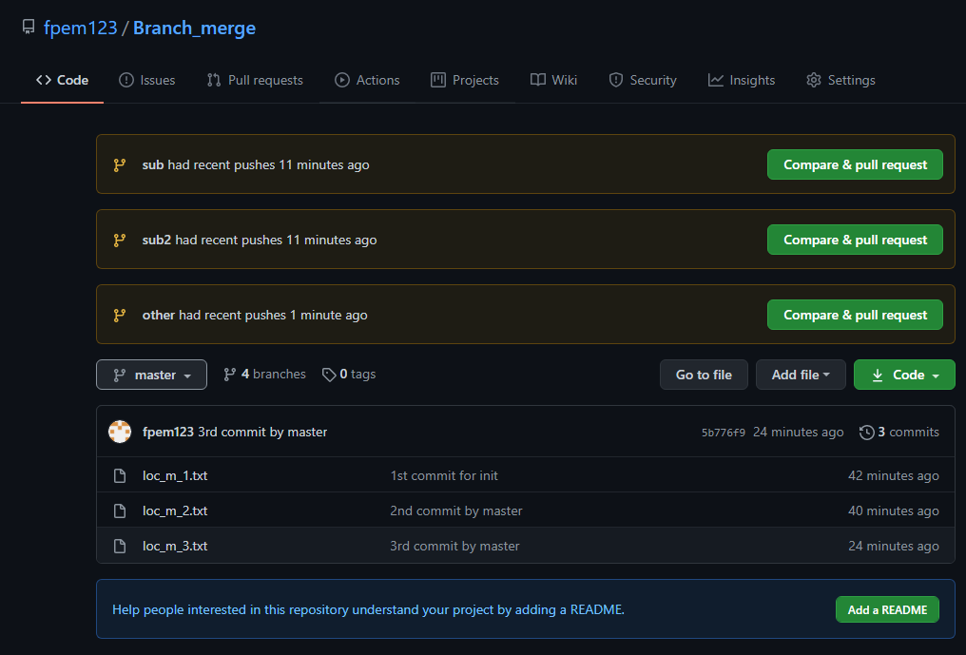
Push 확인
Repository에
성공적으로
other의 작업이
업로드 되었습니다.

Slide 19
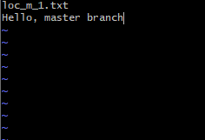
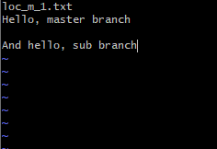
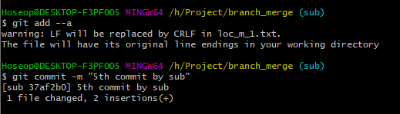
지역 저장소의 작업
sub branch에서
loc_m_1.txt를 수정합니다.
커밋합니다.

Slide 20
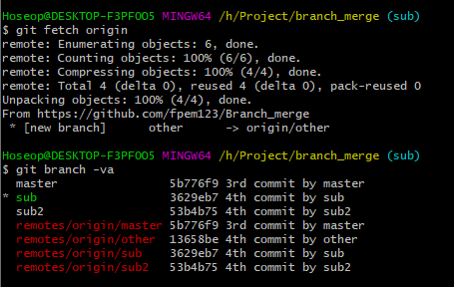
두 저장소를 병합할 준비
sub branch와
clone 저장소의 other branch를 병합할 준비를 합니다.
지역 저장소에 GitHub의 내용을 fetch 합니다.
지역 저장소에 Branch들을 확인합니다.

Slide 21
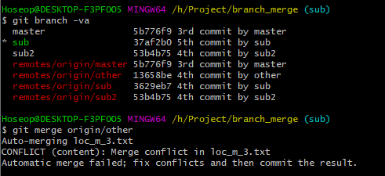
두 저장소를 병합
Clone 저장소의 branch였던 origin/other와 sub를 병합합니다.
other branch는 master에서 분화 했습니다.
Sub의 내용을 master와 병합한 적이 없으므로 loc_m_3.txt의 내용이 달라 충돌이 발생합니다.

Slide 22
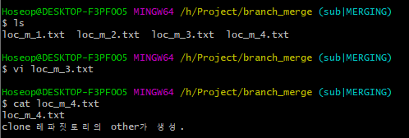
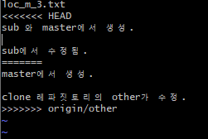
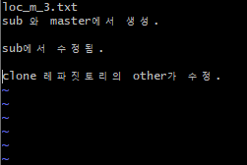
sub와 other의 충돌 해결
loc_m_4.txt은 충돌이 없으므로 정상적으로 합병되었습니다.
충돌이 일어난 loc_m_3.txt의 내용을 수정해 줍니다.

Slide 23
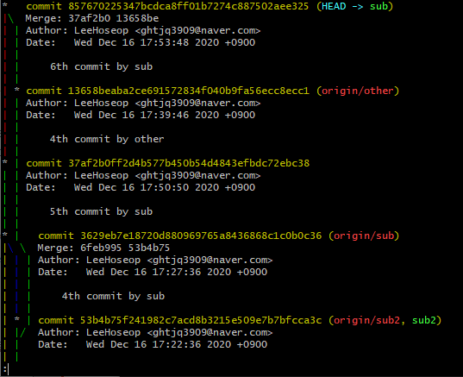
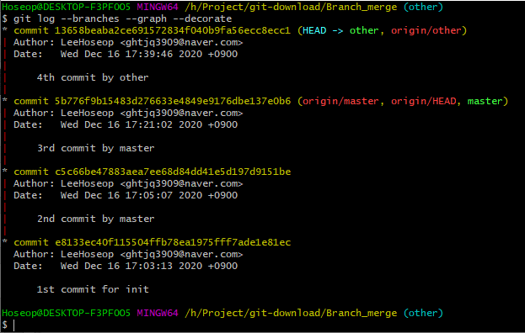
최종 로그 확인
sub branch의 로그
other branch의 로그

Slide 24
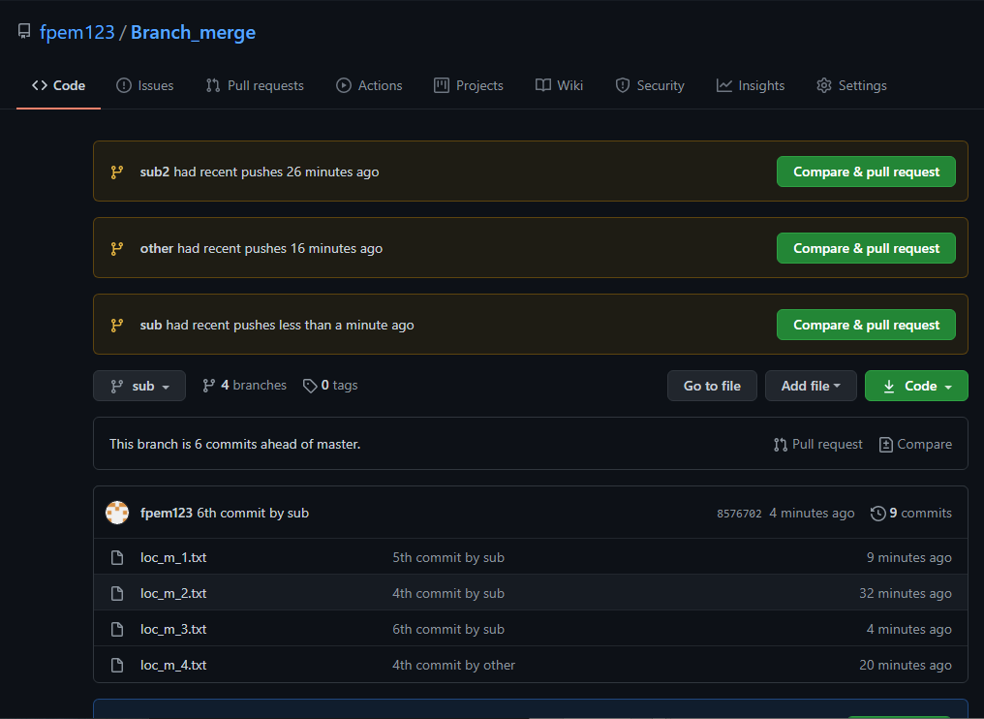
결과 확인
Sub의 내용을 Repository로 push하고 결과를 확인했습니다.

Slide 25
3. GitHub에서 Branch 병합

Slide 26
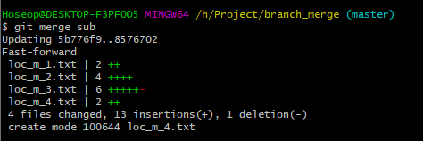
초기 작업
지역 저장소의 sub와 master를 master로 합병합니다.

Slide 27
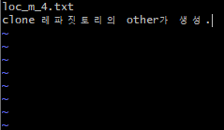

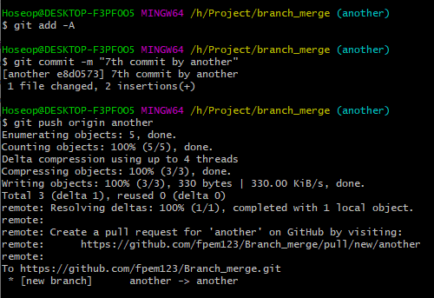
지역 저장소의 작업
지역 저장소의 master에서 another branch를 생성합니다.
another에서 loc_m_4의 내용을 수정합니다.
수정 내용을 커밋하고 Repository에 push합니다.

Slide 28
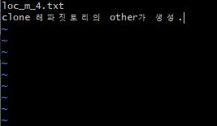

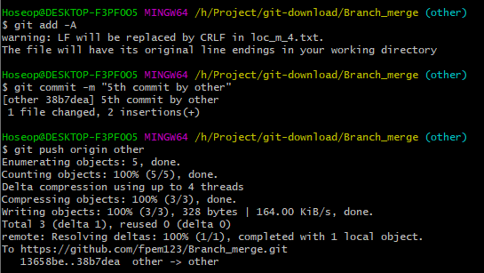
Clone 저장소의 작업
other에서 loc_m_4.txt의 내용을 수정합니다.
수정 내용을 커밋하고 Repository에 push합니다.

Slide 29
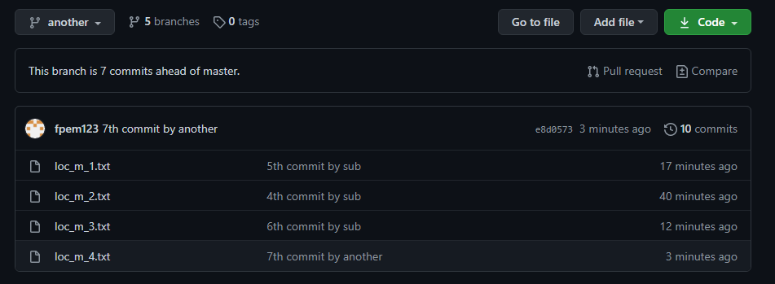

Push 확인
Repository에
other와 another가
정상적으로
업로드 되었습니다.

Slide 30
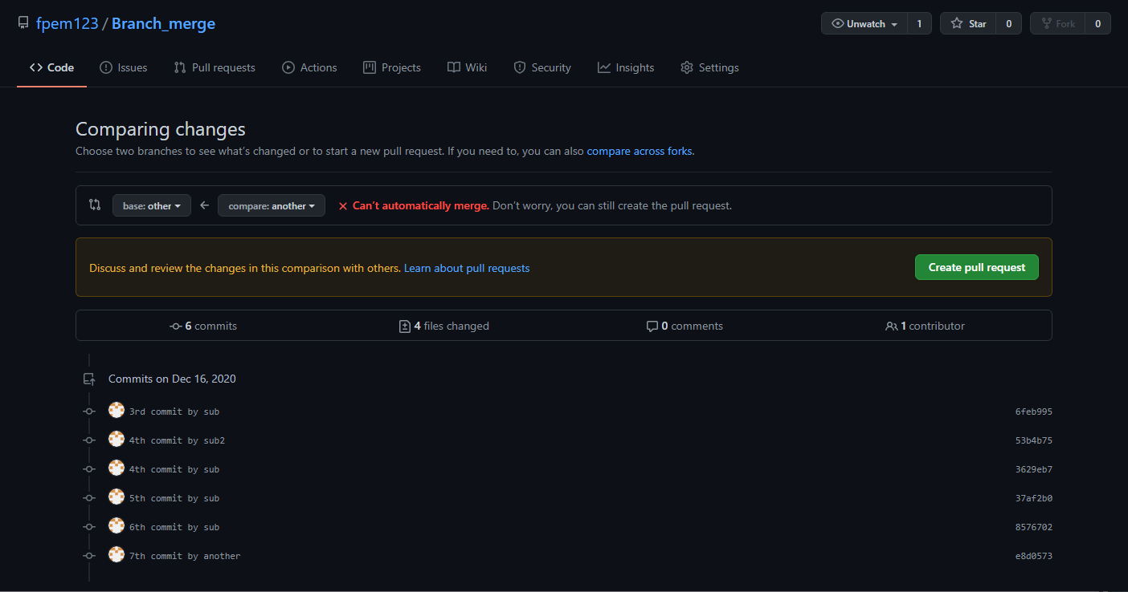
병합을 위한 request
Pull requests에서 another를 other에 병합한다는 request를 요청합니다.

Slide 31
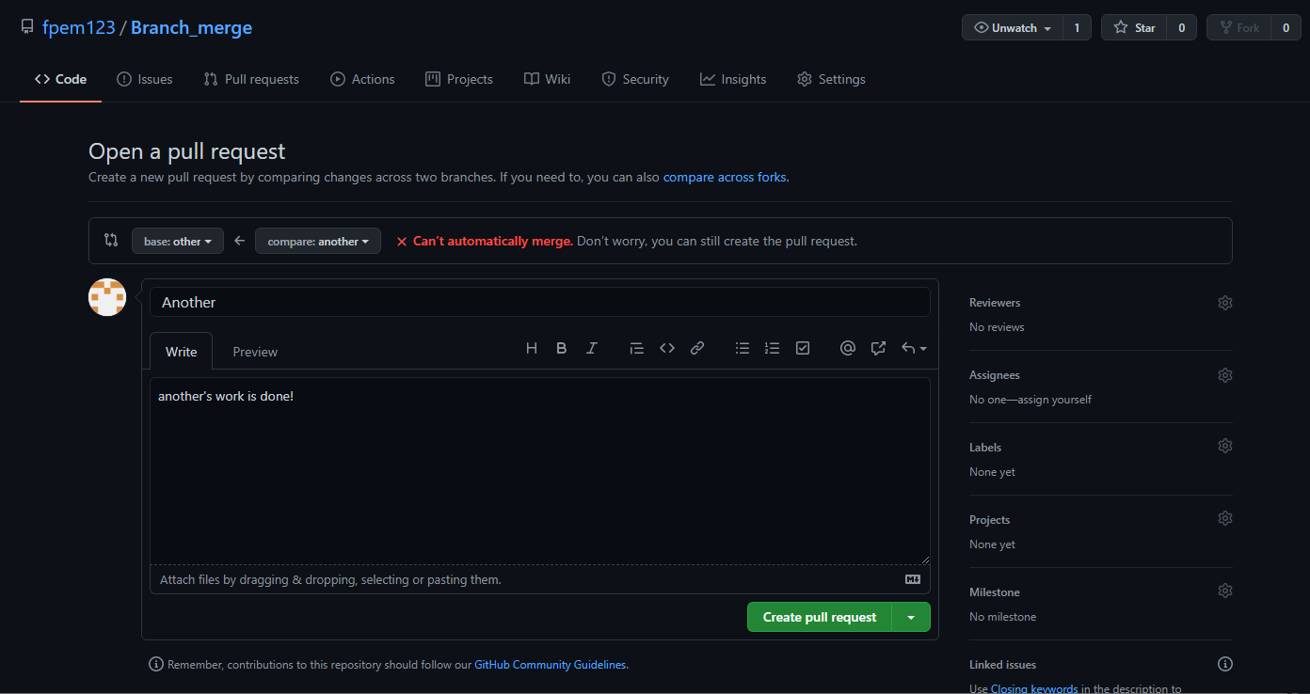
병합을 위한 request
이름을 Another로 설정하고 작업 내용을 적어준 뒤 pull request를
create 해주었습니다.

Slide 32
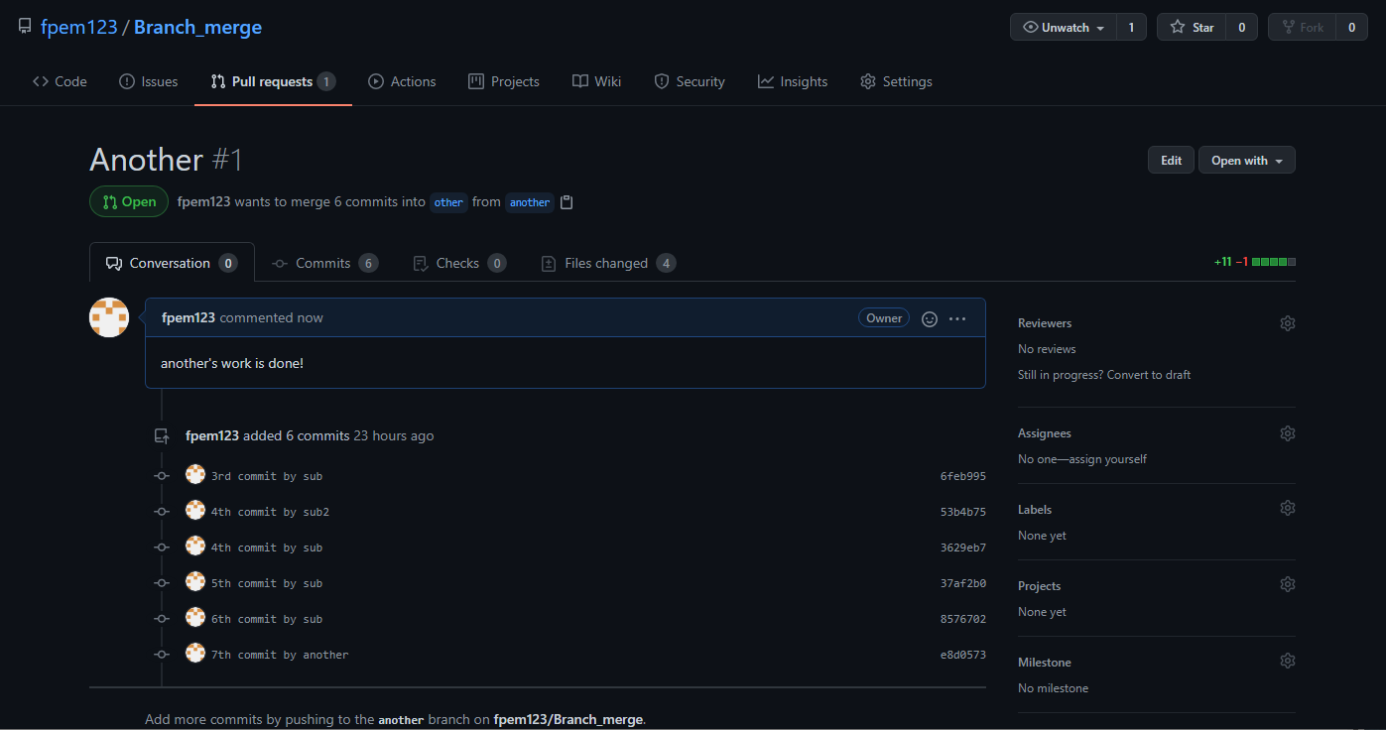
병합을 위한 request
병합을 위한 pull request가 등록되었습니다.

Slide 33
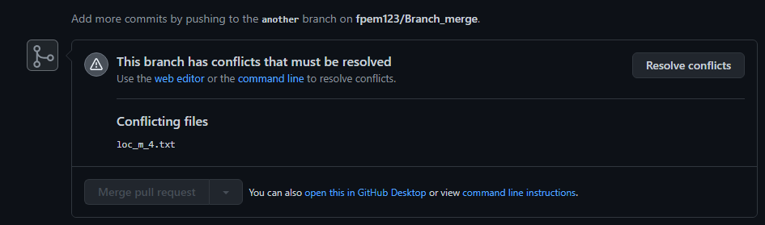
병합을 위한 request
하지만, other와 another의 loc_m_4.txt의 내용이 달라 충돌이 생겼습니다.

Slide 34
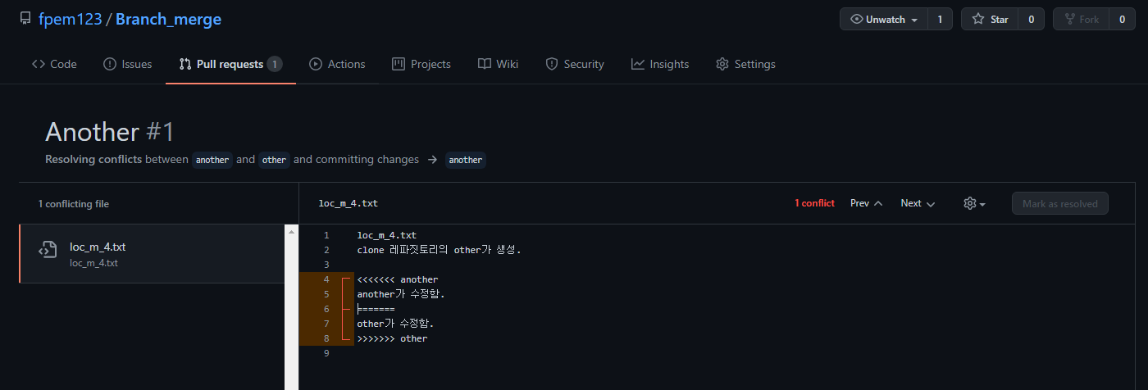
병합을 위한 request
Resolve conflicts를 눌러 충돌을 확인합니다.

Slide 35
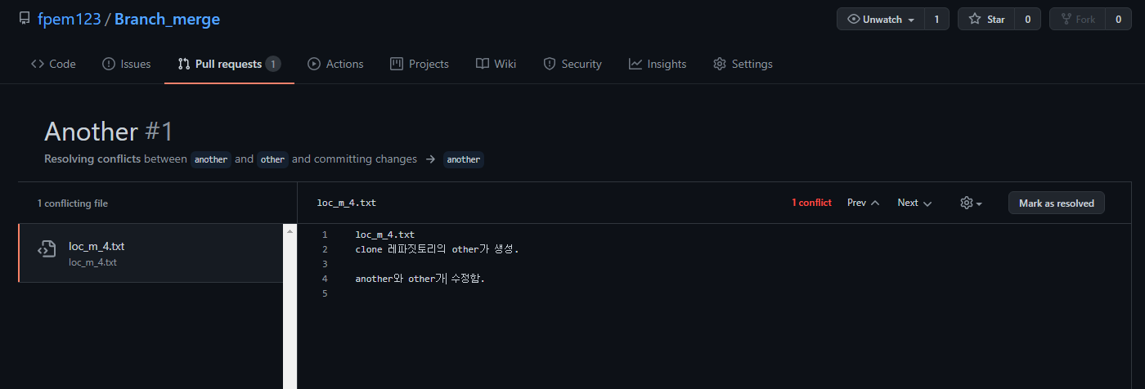
병합을 위한 request
충돌을 해결해 주고 Make as resolved를 눌러줍니다.

Slide 36
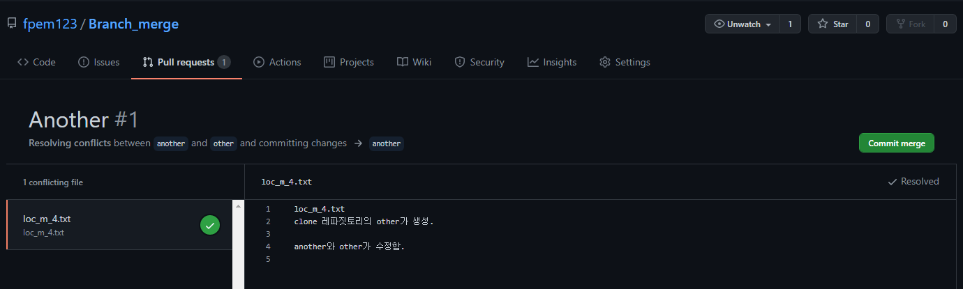
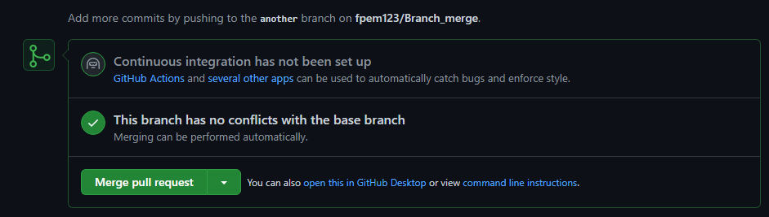
병합을 위한 request
충돌을 해결하고
Merge pull request를
올렸습니다.

Slide 37


병합 request를 수락
최종적으로 Confirm 메시지를 작성하였고,
병합 요청을 수락했습니다.

Slide 38

병합 결과 확인
성공적으로 병합이 완료되었습니다.

Slide 39

충돌이 없는 병합 요청
이번엔 another와 master를 병합해 보았습니다.
이번 합병은 충돌이 없습니다.

Slide 40

충돌이 없는 병합 요청
충돌이 없어 바로 Merge pull request를 요청할 수 있었습니다.

Slide 41


병합 request를 수락
최종적으로 Confirm 메시지를 작성하였고,
병합 요청을 수락했습니다.

Slide 42

병합 결과 확인
성공적으로 병합이 완료되었습니다.

Slide 43
4. 결론

Slide 44
(1) 지역 저장소 내의 branch 병합과 (2) 지역 저장소와 clone 저장소의 branch 병합은 크게 다르지 않았습니다.
GitHub에서도 branch 병합을 수행할 수 있었으며, GUI를 제공하여 병합과정을 직관적으로 확인할 수 있었고 더 간편하게 충돌 발견 및 수정을 할 수 있었습니다.

Slide 45

감사합니다!

